Slide 1
Dar prioridad a las pruebas de diagnóstico permite a las personas ahorrar tiempo y dinero.

Slide 2
Dar prioridad a las pruebas de diagnóstico previene los brotes epidémicos y sus consecuencias dentro de las comunidades; entre otras, los confinamientos o el cierre de escuelas y negocios.

Slide 3
Dar prioridad a las pruebas de diagnóstico permite reducir el costo de la atención y el gasto de los sistemas de salud.

Slide 4
Las autoridades internacionales se ocupan de regular la calidad de las pruebas autoadministradas.
Stringent regulatory authority (SRA) approved,
quality-assured self-tests for COVID-19 meet
global quality standards for self-use.

Slide 5
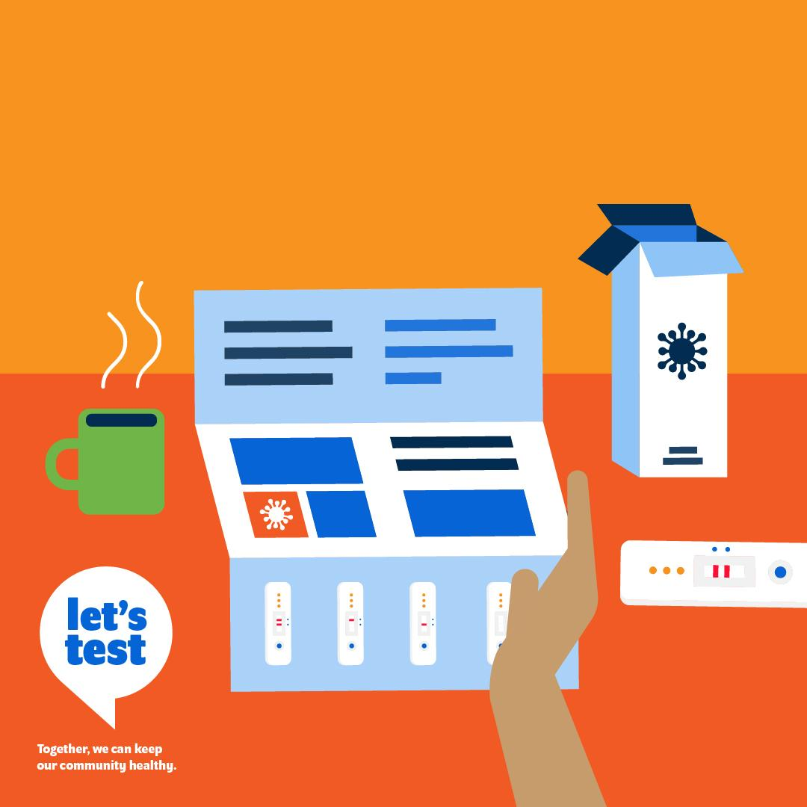
Lo anterior incluye la utilización de envases homologados e instrucciones de inserción para ayudar a que su autoadministración sea eficaz.

Slide 6
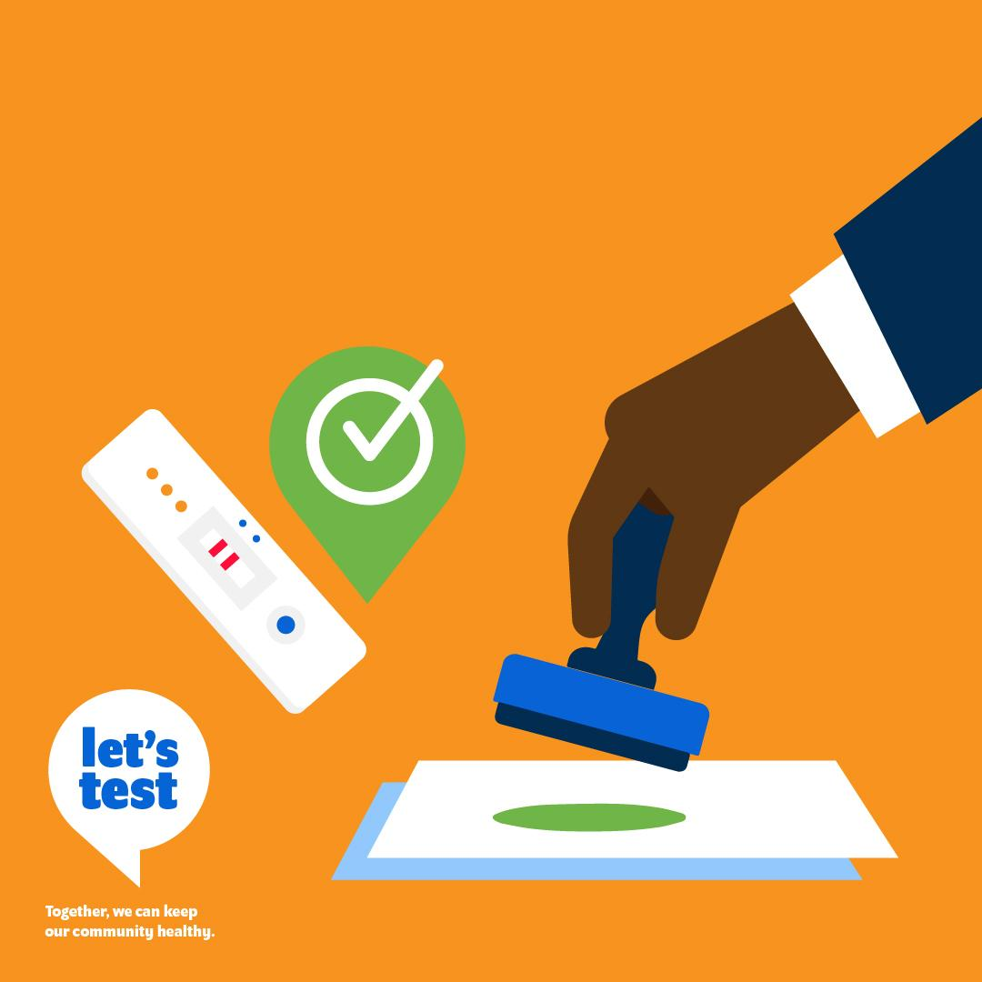
A nivel local, es prioritario conseguir que haya pruebas autoadministradas –previamente homologadas por organismos de reglamentación rigurosos– disponibles y con la autorización reglamentaria correspondiente,

Slide 7
Por tanto, dar prioridad a las pruebas de diagnóstico permite fortalecer los sistemas de salud.

Slide 8
Las pruebas autoadministradas de calidad garantizada son fiables siempre que los usuarios sean capaces de seguir las instrucciones correctamente.

